Slide 1
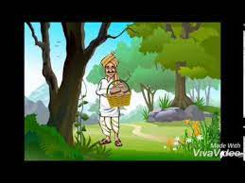
තොප්පි වෙළෙන්දා වෙළඳාමේ යනවා

Slide 2
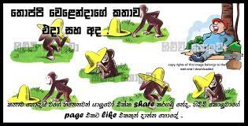
ඇවිදල ඇවිදල මහන්සියට ගසක් යට වාඩි වුණා. ඔහුට නින්ද ගියා

Slide 3
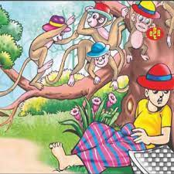
ඒ වෙලාවෙ වඳුරො ගහෙන් බැහැළ තොප්පි දාගෙන ගහට නැග්ගා.

Slide 4

ඊට පස්සෙ

Slide 5

වෙළෙන්දා ඇහැරල බලන කොට වඳුරො තොප්පි දාගෙන උජාරුවට ඉන්නවා.

Slide 6
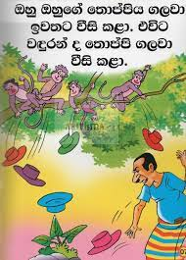
නුවණක්කාර වෙළෙන්දා තමාගේ හිසේ තිබුණු තොප්පිය ගළවල විසි කළා. වඳුරොත් තොප්පි විසි කළා

Slide 7
අන්තිමට වෙළෙන්දා තොප්පි ටික අහුළ ගෙන ආපහු වෙළඳාමේ ගියා.

Slide 8
නාට්‍යෝචිත අවස්ථාවක් යනු
කුතුහළය දනවන
කුමකින් කුමක්වේදැයි සිතා ගැනීමට නොහැකි
ගැටුම් සහිත
ප්‍රේක්ෂක අවධානය ප්‍රබල ව යොමු වන
අවස්ථාවන් නාට්‍යෝචිත අවස්ථා ලෙස සැලකේ.
උදා - වඳුරන් තොප්පි දාගෙන ගසේ සිටින අවස්ථාව

Slide 9
අභ්‍යාස - 1
නාට්‍ය සඳහා ඉහත පින්තූර අධ්‍යයනය කරන්න.
ඒ ඒ පින්තූරය සඳහා දෙබස් නිර්මාණය කරන්න.
වෙළෙන්දා හා වඳුරන් අතර කතා බහක් ගොඩනගන්න.(පාඩමේ ඇති ආකාරය නොසලකන්න)
ඒ ඒ චරිතයට උචිත පරිදි දෙබස් උච්චාරණය කරන්න.

Slide 10
අභ්‍යාස - 2
ඔබ දන්නා කතාවක් /අත්දැකීමක් තෝරා ගන්න.
නාට්‍යෝචිත අවස්ථා අවස්ථා පෙළ ගස්වන්න.
ඒ ඒ අවස්ථාවට දෙබස් නිර්මාණය කරන්න.

